Slide 1

专题强化6
闭合电路的功率、效率及动态分析

Slide 2
强化点一
01
PART
闭合电路的功率和效率

Slide 3
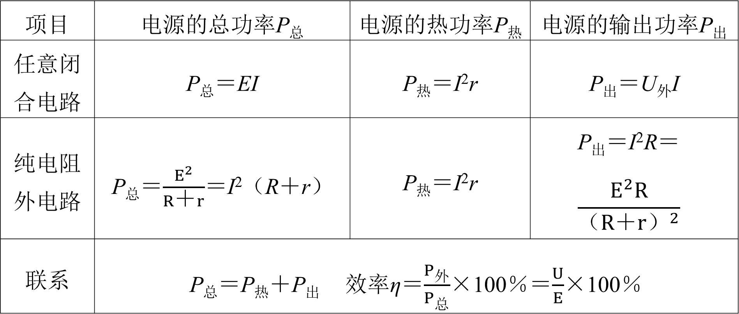
1. 闭合电路中的有关功率及效率
项目 | 电源的总功率P_{总} | 电源的热功率P_{热} | 电源的输出功率P_{出}
任意闭 合电路 | P_{总}＝EI | P_{热}＝I²r | P_{出}＝U_{外}I
纯电阻 外电路 | P_{总}＝$\frac{E^{2}}{R＋r}$＝I²（R＋r） | P_{热}＝I²r | P_{出}＝I²R＝ $$\frac{E^{2}R}{（R＋r）^{2}}$$
联系 | P_{总}＝P_{热}＋P_{出} 效率η＝$\frac{P_{\text{外}}}{P_{\text{总}}}$×100％＝$\frac{U}{E}$×100％

Slide 4
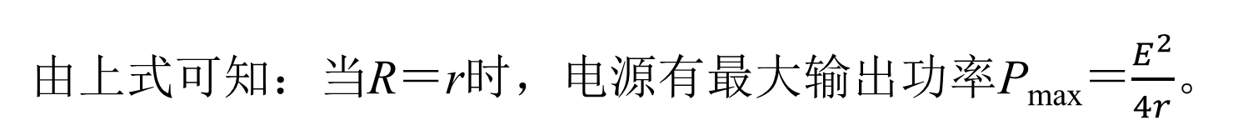
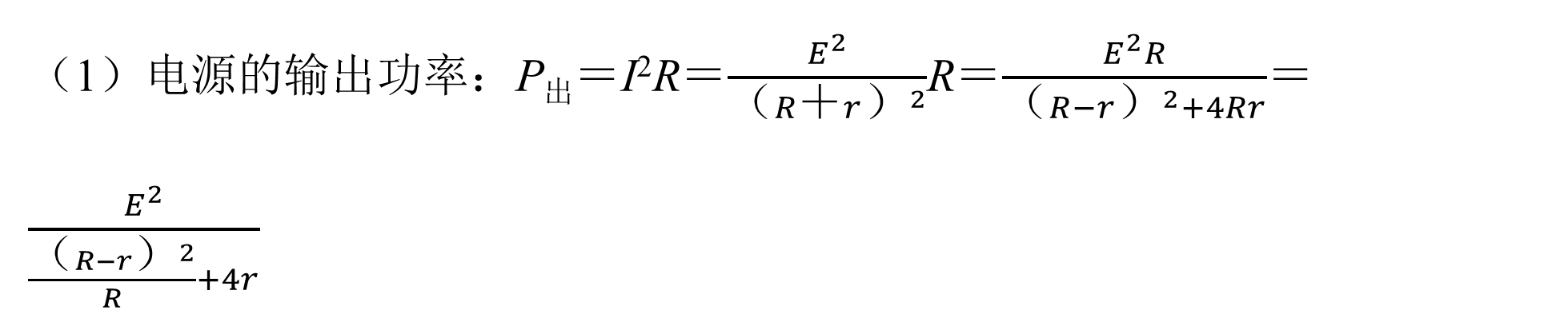
2. 纯电阻电路中电源的输出功率随外电阻的变化规律
（1）电源的输出功率：P_{出}＝I²R＝$\frac{E^{2}}{（R＋r）^{2}}$R＝$\frac{E^{2}R}{（R−r）^{2}+4Rr}$＝ $$\frac{E^{2}}{\frac{（R−r）^{2}}{R}+4r}$$
由上式可知：当R＝r时，电源有最大输出功率P_{max}＝$\frac{E^{2}}{4r}$。

Slide 5
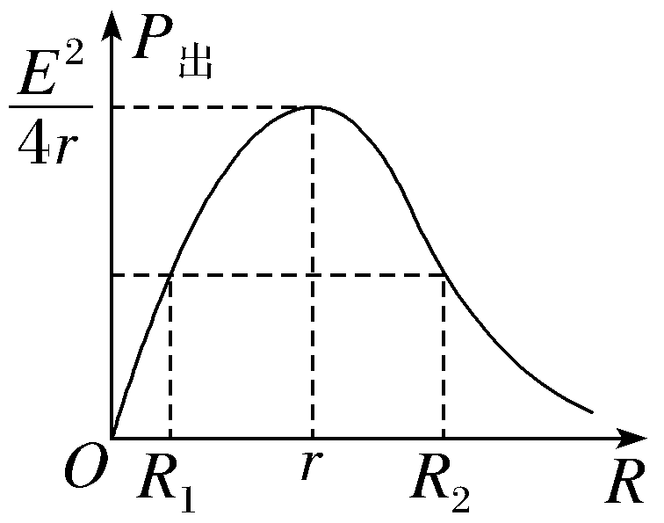
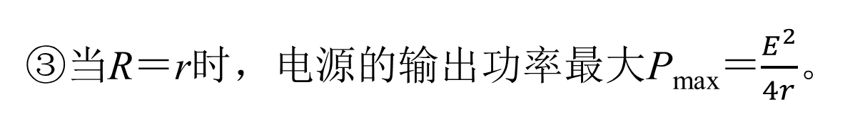
（2）电源的输出功率P_{出}随外电阻R变化的图像，如图所示。
由图像可得：
①当R＜r时，若R增大，则P_{出}增大；
②当R＞r时，若R增大，则P_{出}减小。
③当R＝r时，电源的输出功率最大P_{max}＝$\frac{E^{2}}{4r}$。
（综合①②③可得：｜R－r｜越大时，P_{出}越小；｜R－r｜越小时，P_{出}越 大；｜R－r｜＝0时，P_{出}最大。）
④当P_{出}＜P_{max}时，每个P_{出}对应两个可能的外电阻R₁和R₂，而且R₁·R₂＝r²。

Slide 6
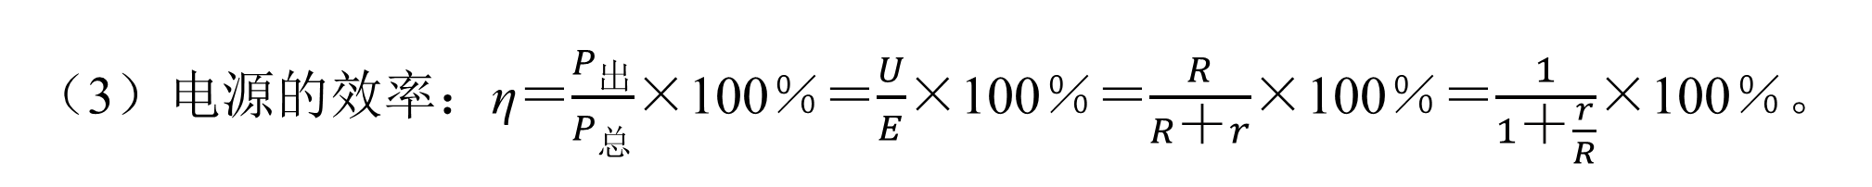
（3）电源的效率：η＝$\frac{P_{\text{出}}}{P_{\text{总}}}$×100％＝$\frac{U}{E}$×100％＝$\frac{R}{R＋r}$×100％＝$\frac{1}{1＋\frac{r}{R}}$×100％。
由上式可知：外电阻R越大，电源的效率越高；当R＝r时，电源的输出功 率最大，电源效率η＝50％。

Slide 7
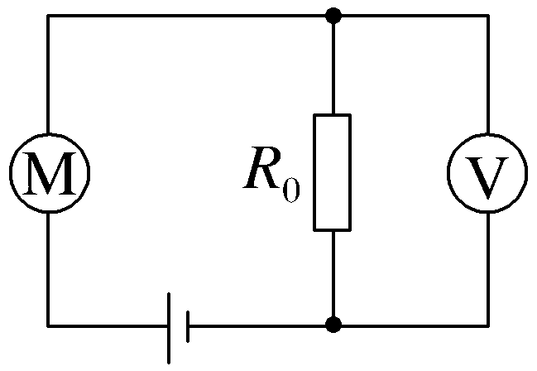
类型一｜闭合电路中有关功率的计算问题
【例1】 如图所示，电源的电动势E为6 V，内电阻r为0.5 Ω，电动机M的 线圈电阻为0.5 Ω，定值电阻R₀为3 Ω，若电压表的示数为3 V，求：
（1）电源的总功率和电源的输出功率；
答案：6 W 5.5 W

Slide 8
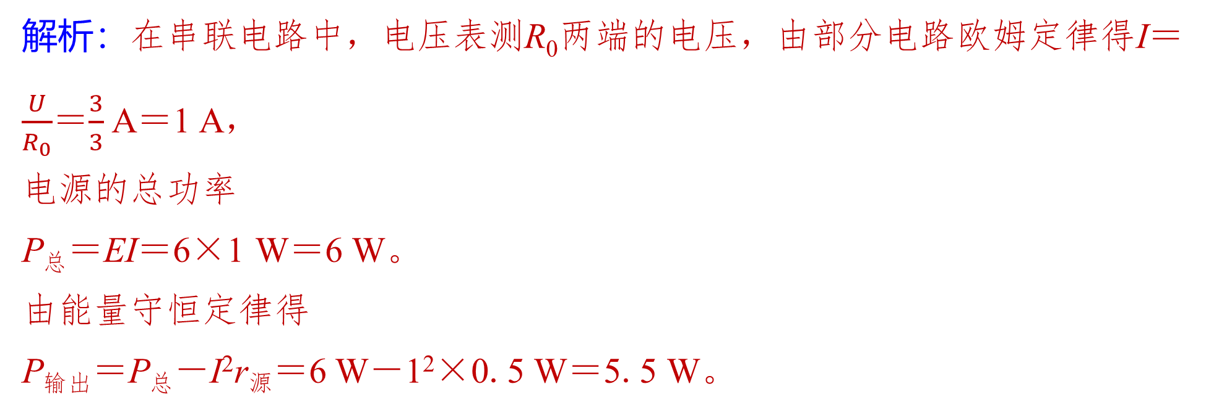
解析：在串联电路中，电压表测R₀两端的电压，由部分电路欧姆定律得I＝ $\frac{U}{R_{0}}$＝$\frac{3}{3}$ A＝1 A，
电源的总功率
P_{总}＝EI＝6×1 W＝6 W。
由能量守恒定律得
P_{输出}＝P_{总}－I²r_{源}＝6 W－1²×0.5 W＝5.5 W。

Slide 9
（2）电动机消耗的功率和电动机输出的机械功率。
答案：2.5 W 2 W
解析：电源的输出功率为电动机和定值电阻获得功率之和，即P_{输出}＝P_{M}＋ P₀，P₀＝I²R₀，
故P_{M}＝P_{输出}－P₀＝P_{输出}－I²R₀＝5.5 W－3 W＝2.5 W，
由P_{M}＝P_{机}＋P_{Mr}得
P_{机}＝P_{M}－P_{Mr}＝P_{M}－I²r_{机}＝2.5 W－1²×0.5 W＝2 W。

Slide 10
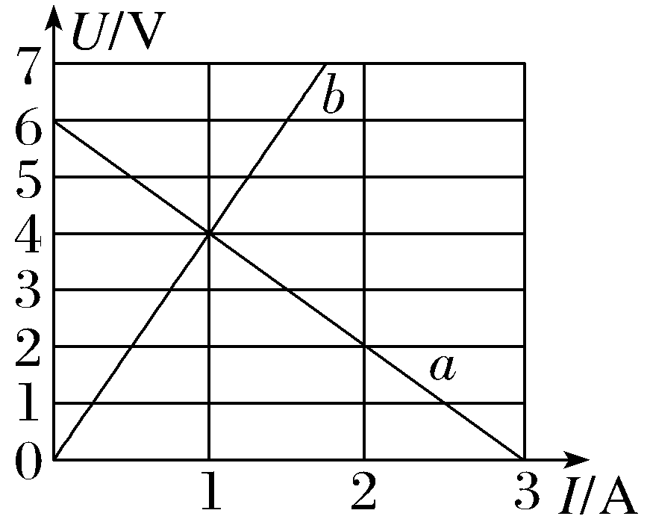
类型二｜闭合电路中功率与图像的综合问题
【例2】 〔多选〕（2025·浙江绍兴期中）在如图所示的U-I图像中，直线 a为某电源的路端电压与电流的关系，直线b为某电阻R的电压与电流的关 系。现用该电源直接与电阻R连接成闭合电路，则下列说法正确的是（ ）
A. 该电源的电动势为6 V，电源内阻为2 Ω
B. 某电阻R的阻值为4 Ω
C. 该电源的输出功率为4 W
D. 内、外电路消耗的电功率之比为2∶3
√
√
√

Slide 11
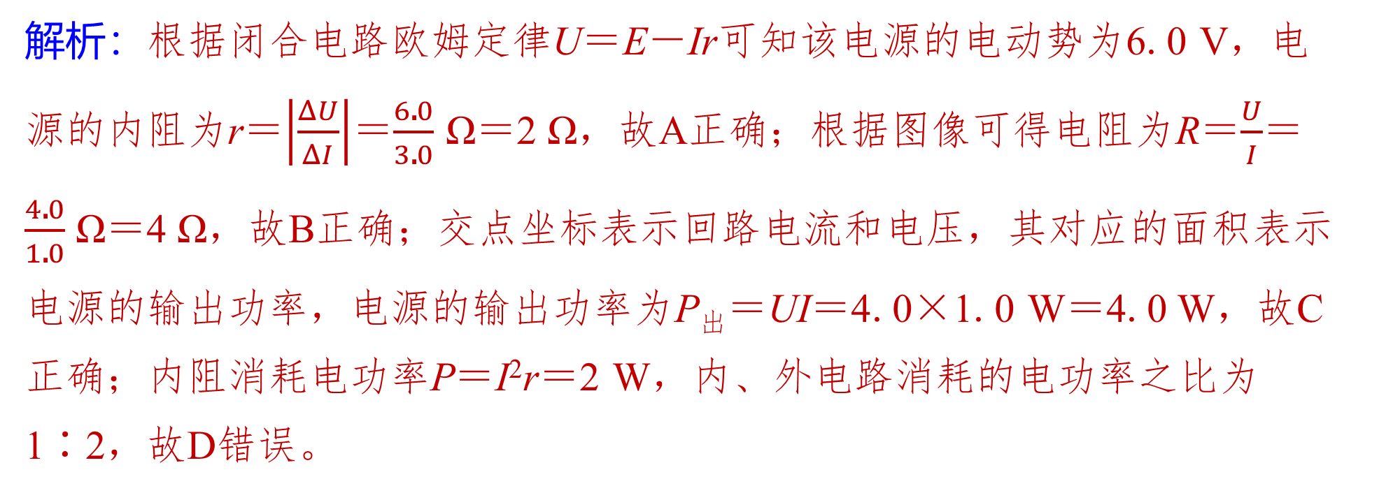
解析：根据闭合电路欧姆定律U＝E－Ir可知该电源的电动势为6.0 V，电 源的内阻为r＝$\left|\frac{ΔU}{ΔI}\right|$＝$\frac{6\text{.}0}{3\text{.}0}$ Ω＝2 Ω，故A正确；根据图像可得电阻为R＝$\frac{U}{I}$＝ $\frac{4\text{.}0}{1\text{.}0}$ Ω＝4 Ω，故B正确；交点坐标表示回路电流和电压，其对应的面积表示 电源的输出功率，电源的输出功率为P_{出}＝UI＝4.0×1.0 W＝4.0 W，故C 正确；内阻消耗电功率P＝I²r＝2 W，内、外电路消耗的电功率之比为 1∶2，故D错误。

Slide 12
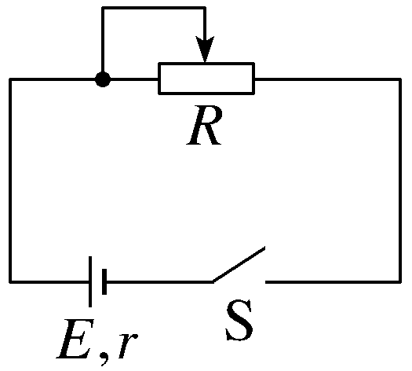
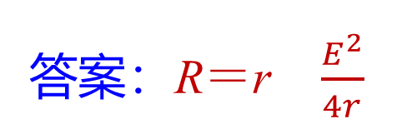
类型三 纯电阻电路中电源输出功率的分析与计算问题
【例3】 如图所示，电路中电源电动势为E，内阻为r，滑动变阻器阻值 为R，闭合开关S。
（1）当满足什么条件时，电源的输出功率P_{出}最大？P_{出}最大值为多少？
答案：R＝r $\frac{E^{2}}{4r}$

Slide 13
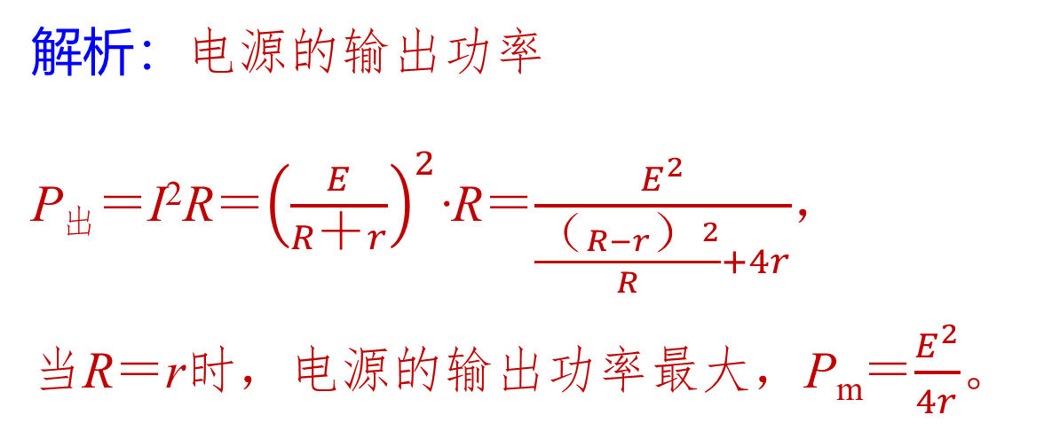
解析：电源的输出功率
P_{出}＝I²R＝${\left(\frac{E}{R＋r}\right)}^{2}$·R＝$\frac{E^{2}}{\frac{（R−r）^{2}}{R}+4r}$，
当R＝r时，电源的输出功率最大，P_{m}＝$\frac{E^{2}}{4r}$。

Slide 14
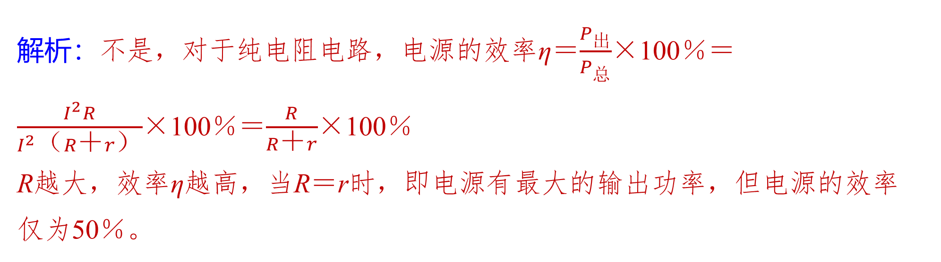
（2）当电源的输出功率最大时，电源的效率η也是最大吗？为什么？
答案：见解析
解析：不是，对于纯电阻电路，电源的效率η＝$\frac{P_{\text{出}}}{P_{\text{总}}}$×100％＝ $\frac{I^{2}R}{I^{2}（R＋r）}$×100％＝$\frac{R}{R＋r}$×100％
R越大，效率η越高，当R＝r时，即电源有最大的输出功率，但电源的效率 仅为50％。

Slide 15
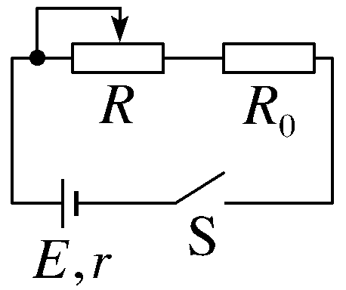
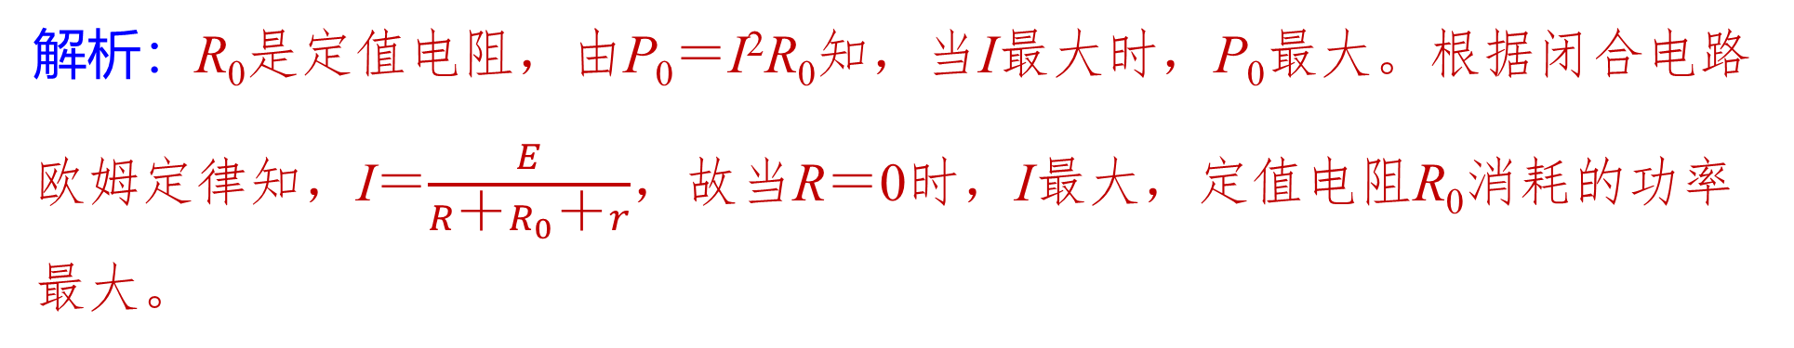
【变式1】 如图所示，电路中电源电动势E＝4 V，内阻r＝2 Ω，定值电阻 R₀＝0.5 Ω，滑动变阻器阻值R的调节范围为0～10 Ω，当滑片从最右端滑 至最左端过程中。
（1）当滑动变阻器阻值R多大时定值电阻R₀消耗的功率最大？
答案： 0
解析：R₀是定值电阻，由P₀＝I²R₀知，当I最大时，P₀最大。根据闭合电路 欧姆定律知，I＝$\frac{E}{R＋R_{0}＋r}$，故当R＝0时，I最大，定值电阻R₀消耗的功率 最大。

Slide 16
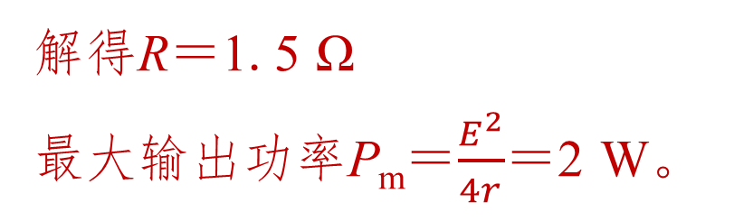
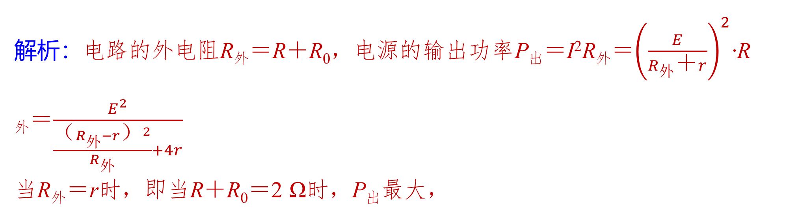
（2）当滑动变阻器阻值R多大时电源的输出功率P_{出}最大？最大输出功率 P_{m}为多少？
答案： 1.5 Ω 2 W
解析：电路的外电阻R_{外}＝R＋R₀，电源的输出功率P_{出}＝I²R_{外}＝${\left(\frac{E}{R_{\text{外}}＋r}\right)}^{2}$·R _{外}＝$\frac{E^{2}}{\frac{（R_{\text{外}}−r）^{2}}{R_{\text{外}}}+4r}$
当R_{外}＝r时，即当R＋R₀＝2 Ω时，P_{出}最大，
解得R＝1.5 Ω
最大输出功率P_{m}＝$\frac{E^{2}}{4r}$＝2 W。

Slide 17
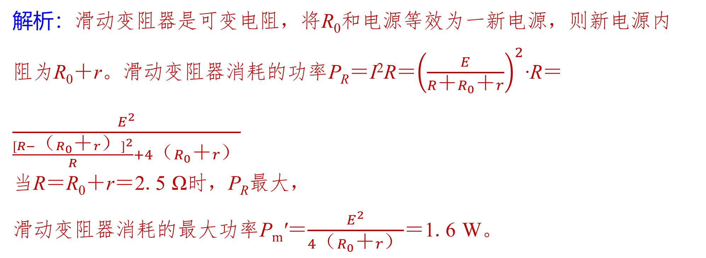
（3）当滑动变阻器阻值R多大时滑动变阻器消耗的功率P_{R}最大？滑动变阻 器消耗的最大功率P_{m}'为多少？
答案： 2.5 Ω 1.6 W
解析：滑动变阻器是可变电阻，将R₀和电源等效为一新电源，则新电源内 阻为R₀＋r。滑动变阻器消耗的功率P_{R}＝I²R＝${\left(\frac{E}{R＋R_{0}＋r}\right)}^{2}$·R＝$\frac{E^{2}}{\frac{[R−（R_{0}＋r）]^{2}}{R}+4（R_{0}＋r）}$
当R＝R₀＋r＝2.5 Ω时，P_{R}最大，
滑动变阻器消耗的最大功率P_{m}'＝$\frac{E^{2}}{4（R_{0}＋r）}$＝1.6 W。

Slide 18
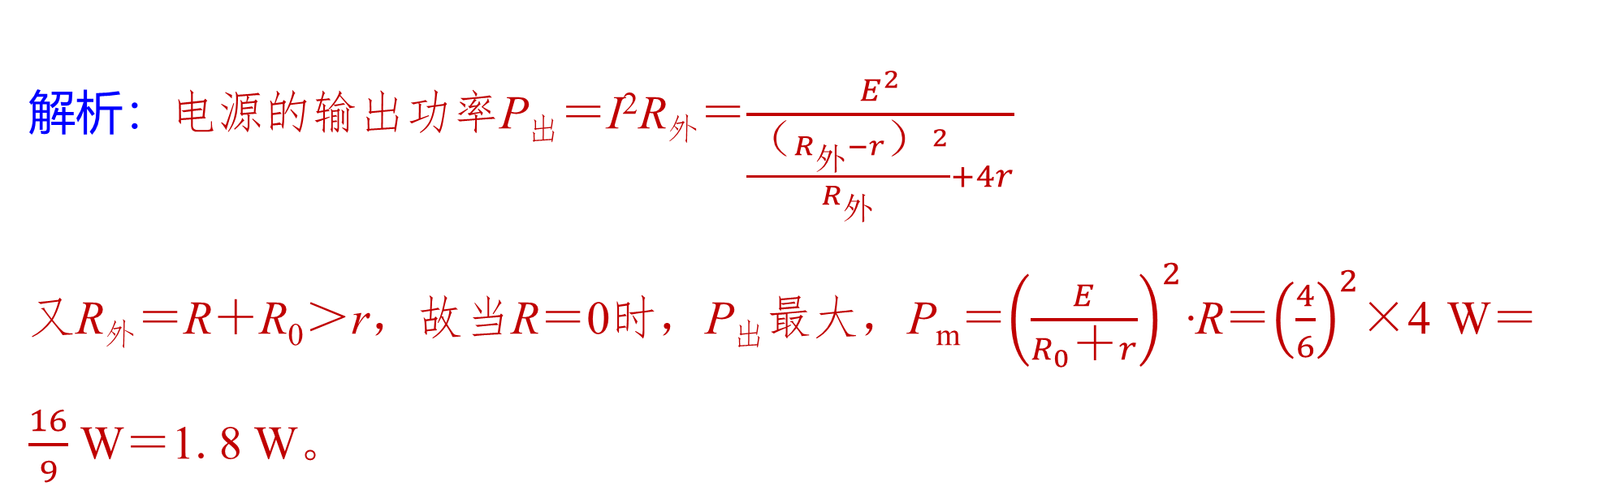
【变式2】 若【变式1】中定值电阻R₀＝4 Ω，其他条件不变，当滑动变阻 器的滑片从最右端滑至最左端过程中，当R多大时电源的输出功率最大？ 最大输出功率P_{m}为多少？（结果保留2位有效数字）。
答案：0 1.8 W
解析：电源的输出功率P_{出}＝I²R_{外}＝$\frac{E^{2}}{\frac{（R_{\text{外}}−r）^{2}}{R_{\text{外}}}+4r}$
又R_{外}＝R＋R₀＞r，故当R＝0时，P_{出}最大，P_{m}＝${\left(\frac{E}{R_{0}＋r}\right)}^{2}$·R＝${\left(\frac{4}{6}\right)}^{2}$×4 W＝ $\frac{16}{9}$ W＝1.8 W。

Slide 19
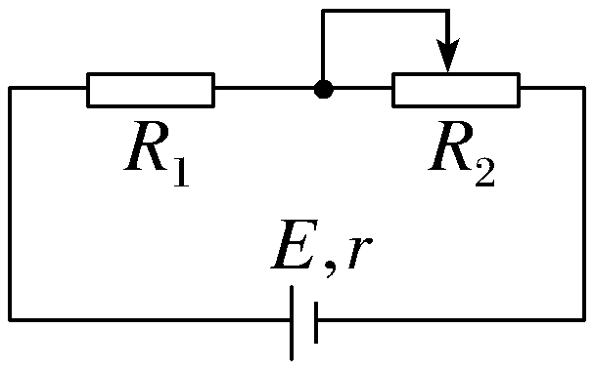
方法技巧
功率最大值的求解方法
（1）对于定值电阻：由P＝I²R可知电流最大时功率最大。
（2）对于纯电阻电路：当外电阻等于内阻时电源的输出功率最大；若外 电阻与内阻不能相等，则外电阻越接近内阻，电源的输出功率越大。
（3）对于可变电阻：如图所示，求解滑动变阻器R₂消耗的最大功率时，可 把定值电阻R₁等效为电源内阻的一部分，则当R₂＝r_{效}＝R₁＋r时，滑动变阻 器R₂消耗的功率最大。

Slide 20
强化点二
02
闭合电路的动态分析
PART

Slide 21
1. 纯电阻电路中总电阻变化的几个结论
（1）串联电路中任意一个电阻增大（或减小）时，总电阻一定增大（或 减小）；串联电阻的个数增加（或减少）时，总电阻一定增大（或减 小）。
（2）并联电路中任意一个电阻增大（或减小）时，总电阻一定增大（或 减小）；并联支路的条数增加（或减少）时，总电阻一定减小（或增 大）。
（3）混联电路的任何一个电阻增大（或减小）时，电路的总电阻一定增 大（或减小）。

Slide 22
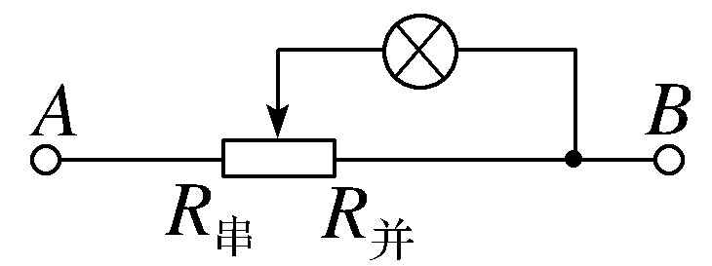
（4）如图所示，涉及滑动变阻器分压式接法的局部电路中，滑动变阻器 可看成由两段电阻（R_{串}、R_{并}）构成，其中R_{并}这段与用电器并联，另一段R _{串}与并联部分串联。R_{串}增大（或减小）时，A、B两点间的总电阻一定增大 （或减小）。

Slide 23
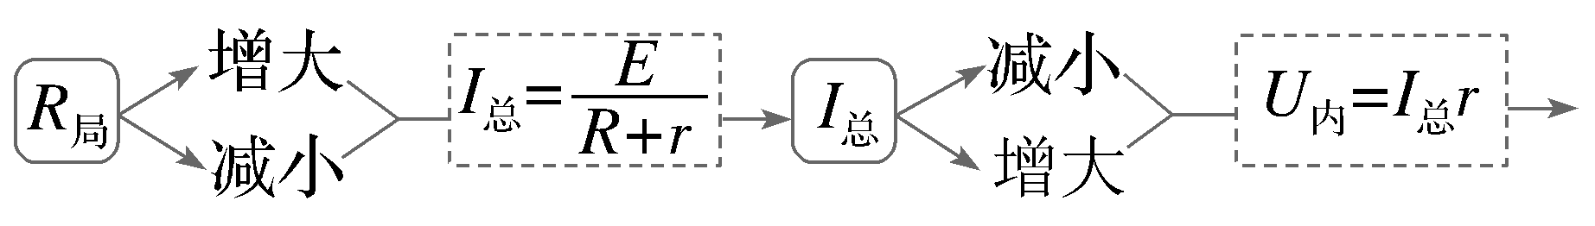
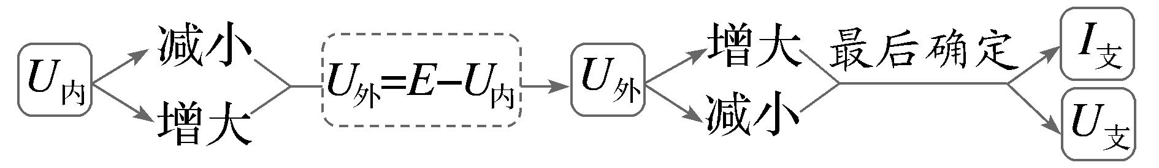
2. 闭合电路的动态分析问题的常用“三法”
（1）程序判断法：遵循“局部→整体→部分”的思路，按以下步骤分 析：

Slide 24
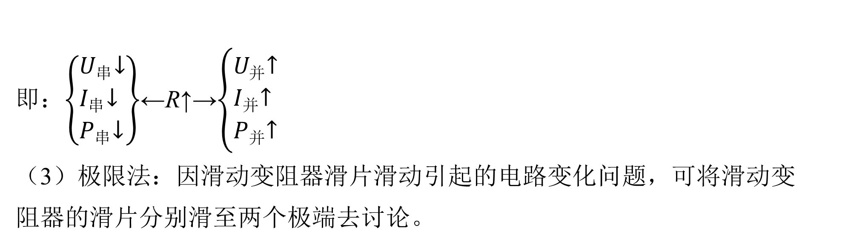
（2）“串反并同”结论法（应用条件：电源内阻不为零）
①所谓“串反”，即某一电阻增大时，与它串联或间接串联的电阻中的电 流、两端电压、电功率都将减小，反之则增大。
②所谓“并同”，即某一电阻增大时，与它并联或间接并联的电阻中的电 流、两端电压、电功率都将增大，反之则减小。
即：$\left\{\begin{aligned}&U_{\text{串}}\text{↓} \\ &I_{\text{串}}\text{↓} \\ &P_{\text{串}}\text{↓}\end{aligned}\right\}$←R↑→$\left\{\begin{aligned}&U_{\text{并}}\text{↑} \\ &I_{\text{并}}\text{↑} \\ &P_{\text{并}}\text{↑}\end{aligned}\right.$
（3）极限法：因滑动变阻器滑片滑动引起的电路变化问题，可将滑动变 阻器的滑片分别滑至两个极端去讨论。

Slide 25
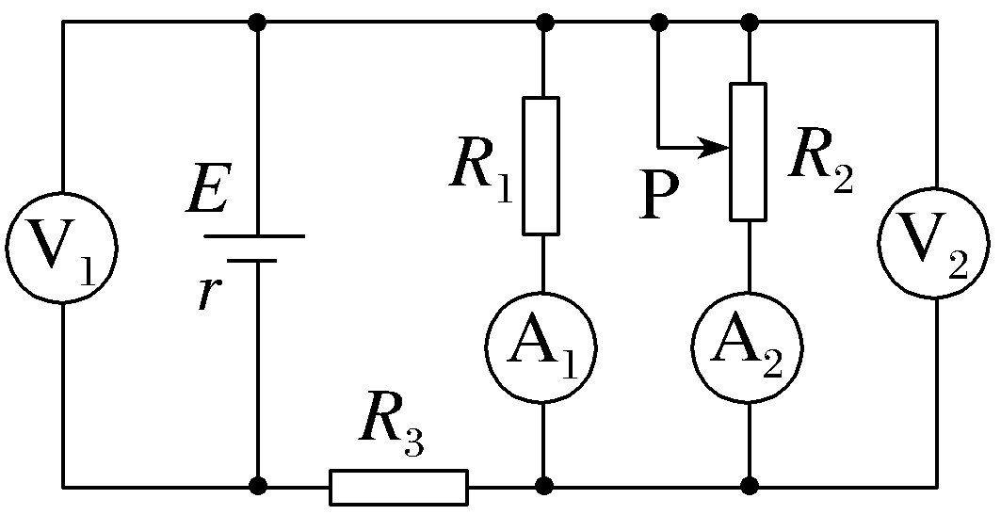
【例4】 （动态电路中电表示数的变化分析）如图所示电路中，电源内 阻r不可忽略，电流表和电压表均为理想电表，当滑动变阻器R₂的滑片P向 上滑动时，下列说法正确的是（ ）
A. A₁和A₂的示数均变大
B. V₁和V₂的示数均变小
C. A₁示数的变化量小于A₂示数的变化量
D. V₁示数的变化量大于V₂示数的变化量
√

Slide 26
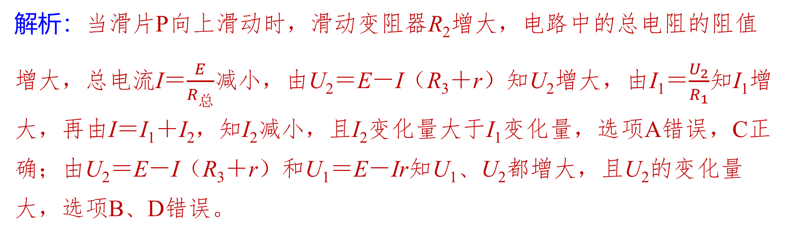
解析：当滑片P向上滑动时，滑动变阻器R₂增大，电路中的总电阻的阻值 增大，总电流I＝$\frac{E}{R_{\text{总}}}$减小，由U₂＝E－I（R₃＋r）知U₂增大，由I₁＝$\frac{U_{2}}{R_{1}}$知I₁增 大，再由I＝I₁＋I₂，知I₂减小，且I₂变化量大于I₁变化量，选项A错误，C正 确；由U₂＝E－I（R₃＋r）和U₁＝E－Ir知U₁、U₂都增大，且U₂的变化量 大，选项B、D错误。

Slide 27
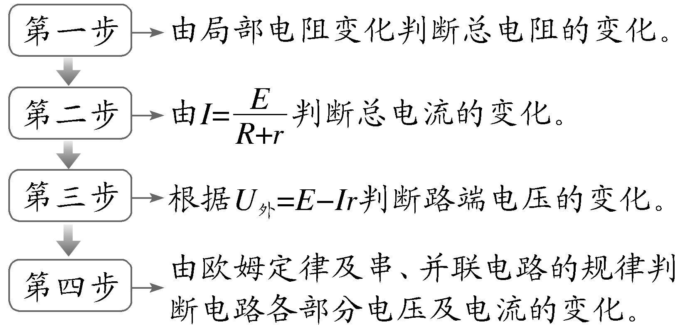
方法技巧
动态电路分析的步骤

Slide 28
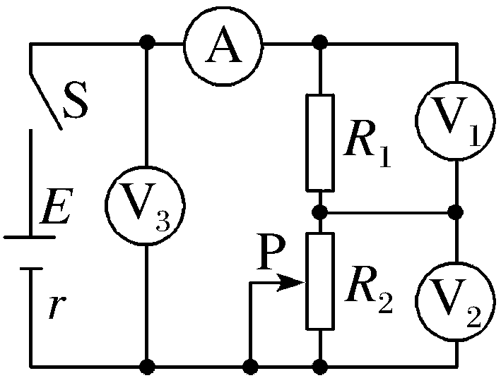
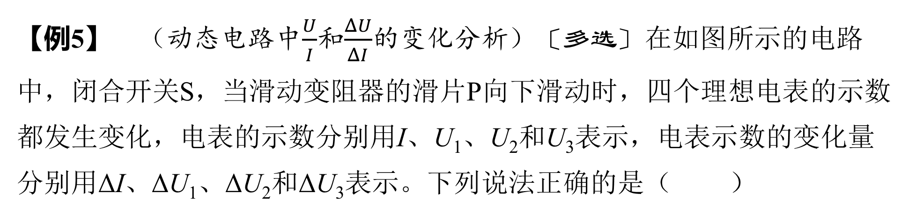
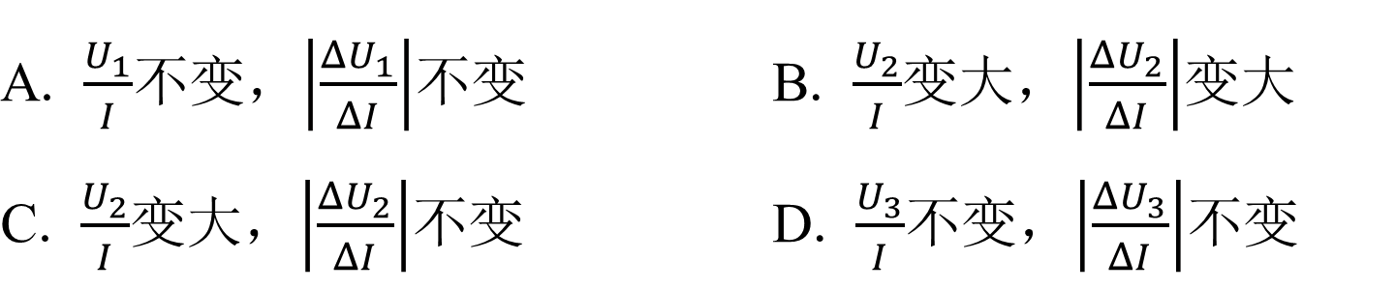
【例5】 （动态电路中$\frac{U}{I}$和$\frac{ΔU}{ΔI}$的变化分析）〔多选〕在如图所示的电路 中，闭合开关S，当滑动变阻器的滑片P向下滑动时，四个理想电表的示数 都发生变化，电表的示数分别用I、U₁、U₂和U₃表示，电表示数的变化量 分别用ΔI、ΔU₁、ΔU₂和ΔU₃表示。下列说法正确的是（ ）
A. $\frac{U_{1}}{I}$不变，$\left|\frac{ΔU_{1}}{ΔI}\right|$不变 | B. $\frac{U_{2}}{I}$变大，$\left|\frac{ΔU_{2}}{ΔI}\right|$变大
C. $\frac{U_{2}}{I}$变大，$\left|\frac{ΔU_{2}}{ΔI}\right|$不变 | D. $\frac{U_{3}}{I}$不变，$\left|\frac{ΔU_{3}}{ΔI}\right|$不变
√
√

Slide 29
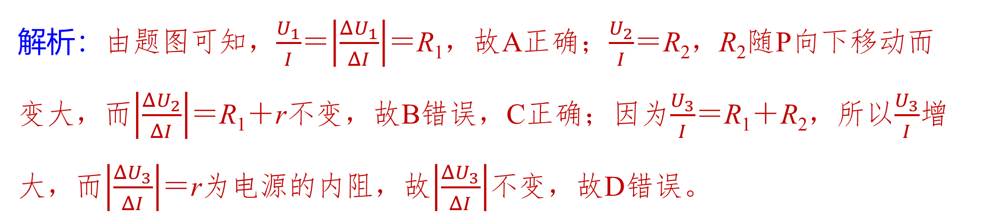
解析：由题图可知，$\frac{U_{1}}{I}$＝$\left|\frac{ΔU_{1}}{ΔI}\right|$＝R₁，故A正确；$\frac{U_{2}}{I}$＝R₂，R₂随P向下移动而 变大，而$\left|\frac{ΔU_{2}}{ΔI}\right|$＝R₁＋r不变，故B错误，C正确；因为$\frac{U_{3}}{I}$＝R₁＋R₂，所以$\frac{U_{3}}{I}$增 大，而$\left|\frac{ΔU_{3}}{ΔI}\right|$＝r为电源的内阻，故$\left|\frac{ΔU_{3}}{ΔI}\right|$不变，故D错误。

Slide 30
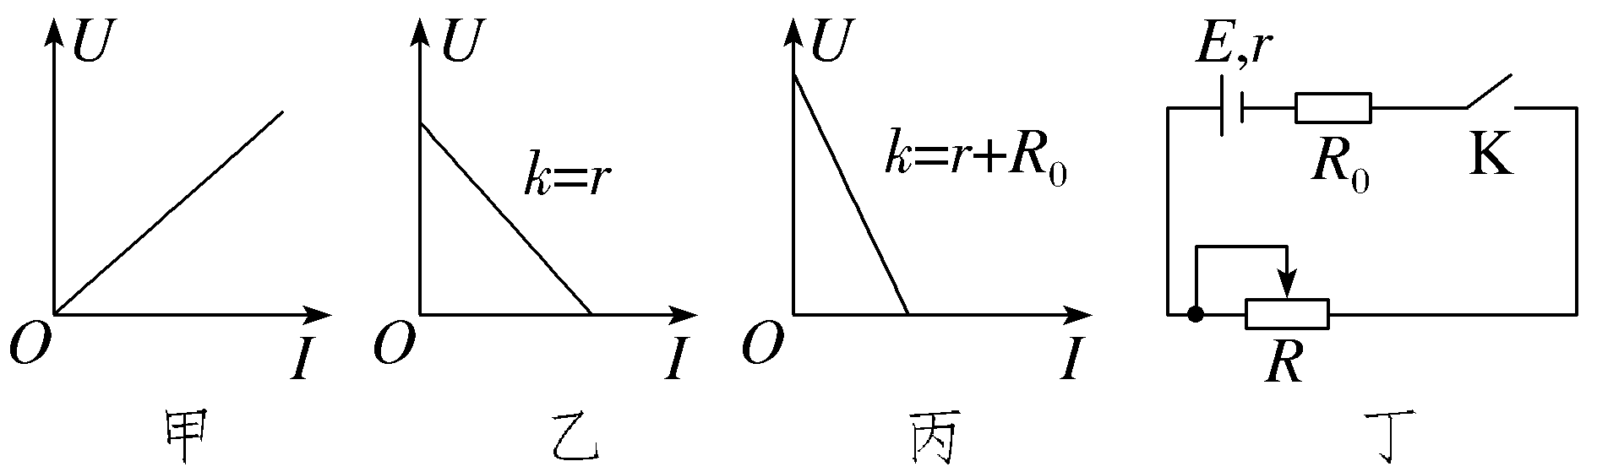

方法总结
利用U-I图像理解动态电路中$\frac{U}{I}$和$\frac{ΔU}{ΔI}$的意义
图甲、乙、丙为三个U-I图像，其中图丙对应的电路如图丁所示，电源 的等效内阻r_{效}＝r＋R₀。

Slide 31
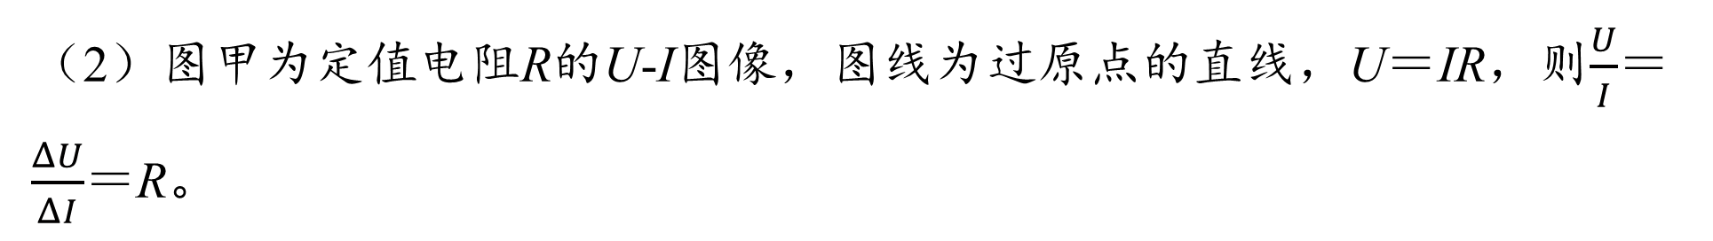
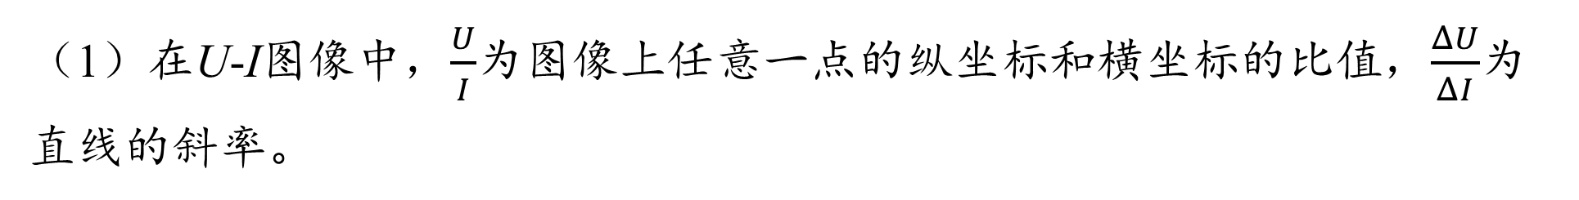
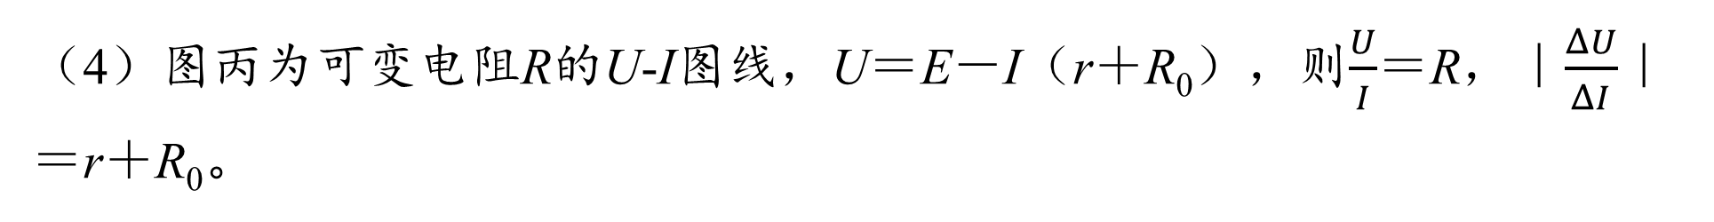
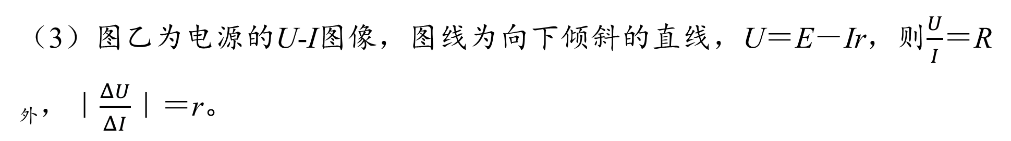
（1）在U-I图像中，$\frac{U}{I}$为图像上任意一点的纵坐标和横坐标的比值，$\frac{ΔU}{ΔI}$为 直线的斜率。
（2）图甲为定值电阻R的U-I图像，图线为过原点的直线，U＝IR，则$\frac{U}{I}$＝ $\frac{ΔU}{ΔI}$＝R。
（3）图乙为电源的U-I图像，图线为向下倾斜的直线，U＝E－Ir，则$\frac{U}{I}$＝R _{外}，｜$\frac{ΔU}{ΔI}$｜＝r。
（4）图丙为可变电阻R的U-I图线，U＝E－I（r＋R₀），则$\frac{U}{I}$＝R，｜$\frac{ΔU}{ΔI}$｜ ＝r＋R₀。

Slide 32
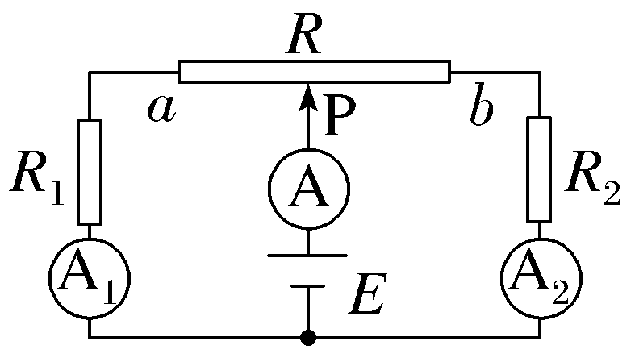
【例6】 （外电路电阻动态变化中的极值问题）〔多选〕如图所示，电 源电动势为E，内阻不计。滑动变阻器最大阻值为R＝50 Ω，定值电阻R₁＝ 30 Ω，R₂＝20 Ω，三只电流表都是理想电流表。滑动变阻器的滑片P从a向 b移动过程中，下列说法正确的是（ ）
A. 电流表A的示数先增大后减小
B. 电流表A₁的示数先增大后减小
C. 电流表A₂的示数逐渐增大
D. 滑片P移到b端时电流表A的示数最大
√
√

Slide 33
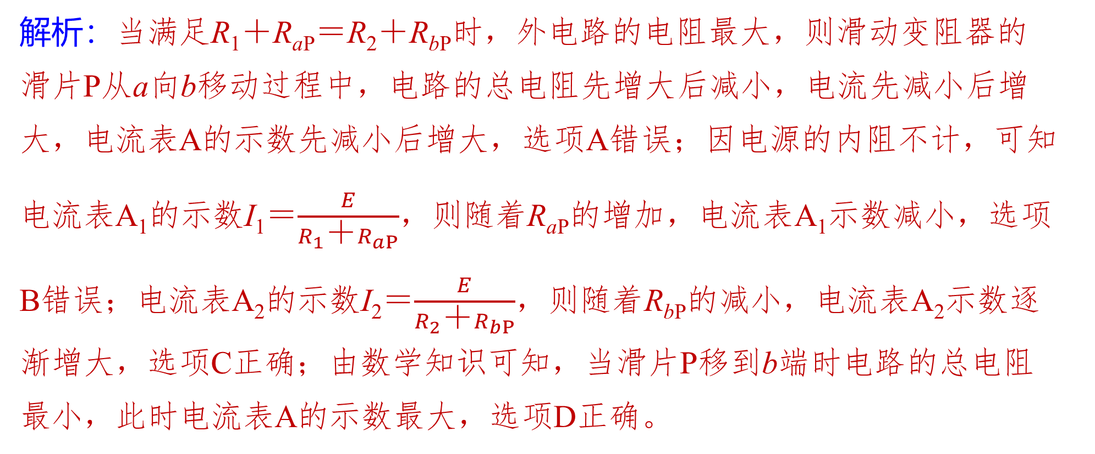
解析：当满足R₁＋R_{aP}＝R₂＋R_{bP}时，外电路的电阻最大，则滑动变阻器的 滑片P从a向b移动过程中，电路的总电阻先增大后减小，电流先减小后增 大，电流表A的示数先减小后增大，选项A错误；因电源的内阻不计，可知 电流表A₁的示数I₁＝$\frac{E}{R_{1}＋R_{aP}}$，则随着R_{aP}的增加，电流表A₁示数减小，选项 B错误；电流表A₂的示数I₂＝$\frac{E}{R_{2}＋R_{bP}}$，则随着R_{bP}的减小，电流表A₂示数逐 渐增大，选项C正确；由数学知识可知，当滑片P移到b端时电路的总电阻 最小，此时电流表A的示数最大，选项D正确。

Slide 34
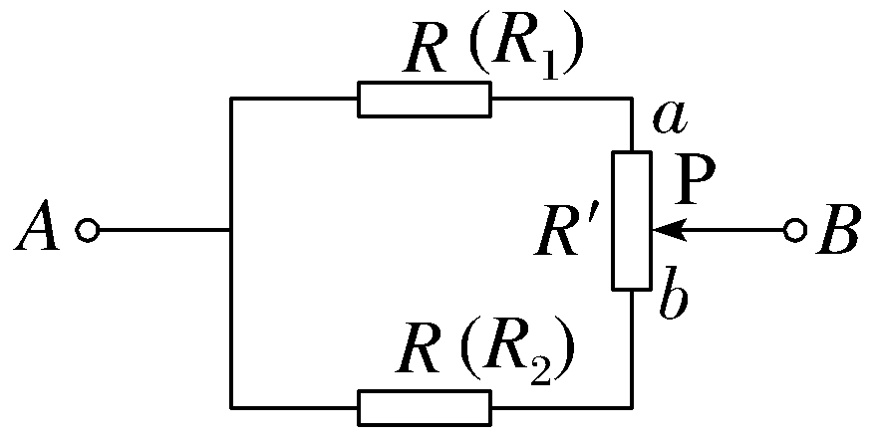
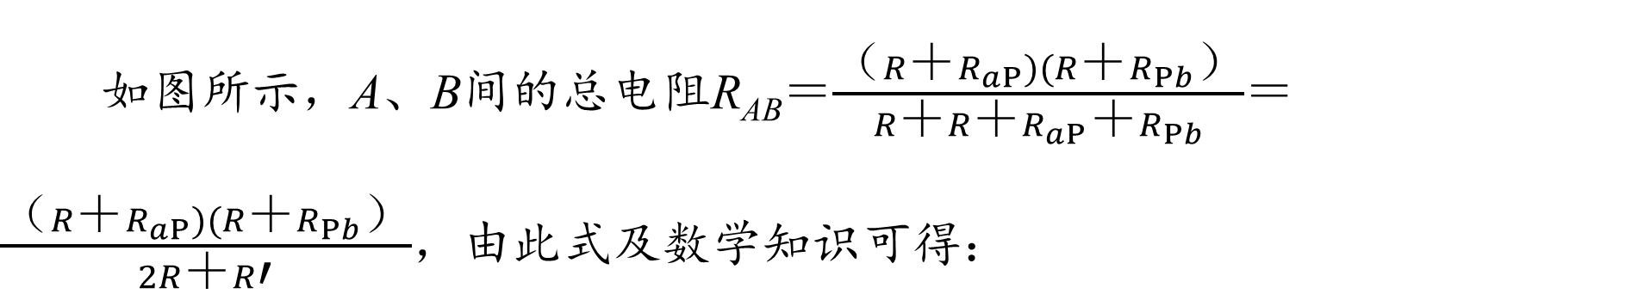
方法技巧
一个典型的电阻变化中的极值电路
如图所示，A、B间的总电阻R_{AB}＝$\frac{（R＋R_{aP})(R＋R_{Pb}）}{R＋R＋R_{aP}＋R_{Pb}}$＝ $\frac{（R＋R_{aP})(R＋R_{Pb}）}{2R＋R\text{′}}$，由此式及数学知识可得：
当P_{aP}＝R_{Pb}时，R_{AB}的值最大。故当滑动变阻器的滑片P从a端滑向b端的过 程中R_{AB}的值先增大后减小，当P滑至R'的中点时R_{AB}的值最大。
提醒：上图中如果两个R换成两个不相等的电阻R₁、R₂，则当R₁＋P_{aP} ＝R₂＋R_{Pb}时，R_{AB}的值最大。

Slide 35
03
课时作业
PART

Slide 36

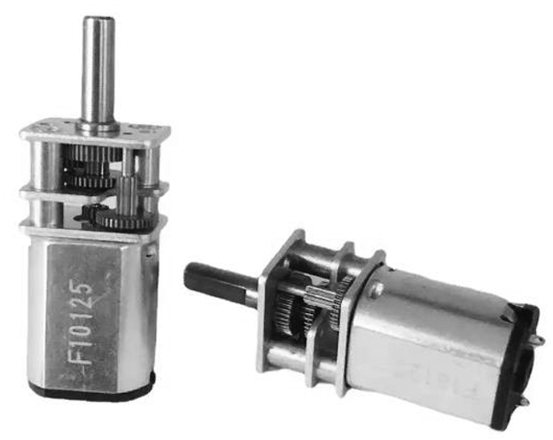
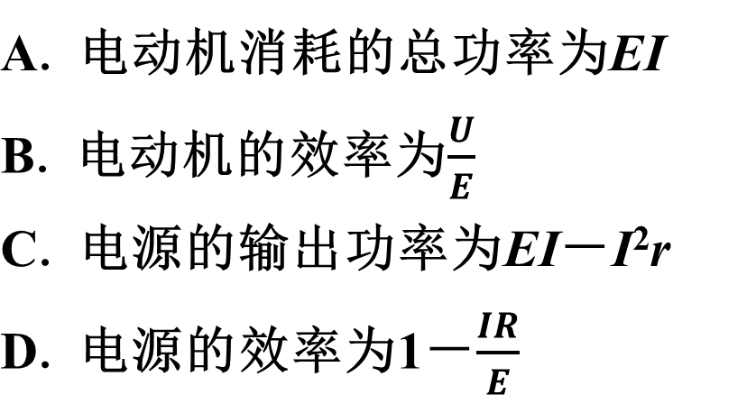
1. 如图所示，一款微型机器人的内部有一个直流电动机，其额定电压为 U，额定电流为I，线圈电阻为R，将它接在电动势为E，内阻为r的直流电 源的两极间，电动机恰好能正常工作，下列说法正确的是（ ）
A. 电动机消耗的总功率为EI
B. 电动机的效率为$\frac{U}{E}$
C. 电源的输出功率为EI－I²r
D. 电源的效率为1－$\frac{IR}{E}$
√
1
2
3
4
5
6
7
8
9
10
11

Slide 37
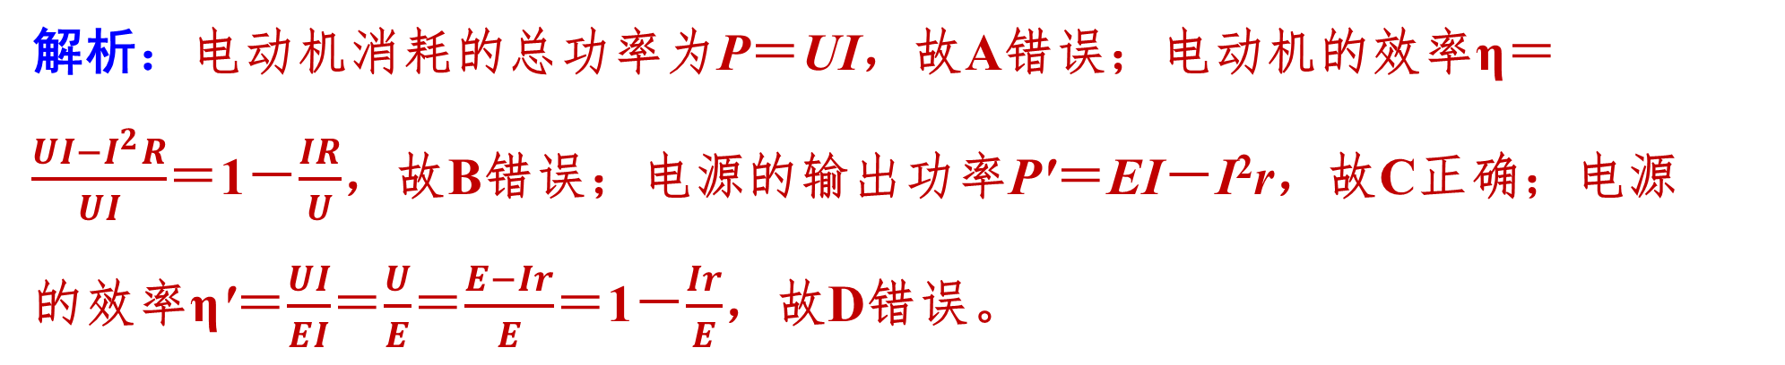
解析：电动机消耗的总功率为P＝UI，故A错误；电动机的效率η＝ $\frac{UI−I^{2}R}{UI}$＝1－$\frac{IR}{U}$，故B错误；电源的输出功率P'＝EI－I²r，故C正确；电源 的效率η'＝$\frac{UI}{EI}$＝$\frac{U}{E}$＝$\frac{E−Ir}{E}$＝1－$\frac{Ir}{E}$，故D错误。
1
2
3
4
5
6
7
8
9
10
11

Slide 38
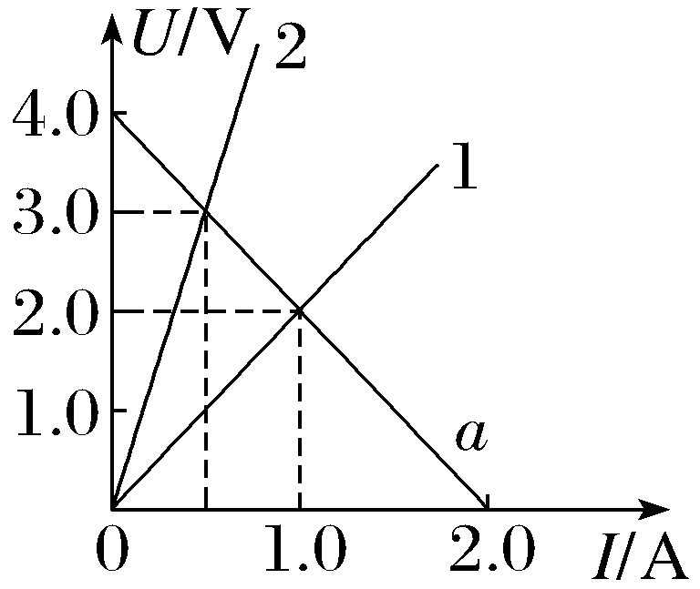
2. （2025·广东肇庆期末）直线a表示某电源路端电压与电流的关系图像， 直线1和2分别为两定值电阻R₁和R₂的U-I图像。由图像可知（ ）
A. R₁的阻值大于R₂的阻值
B. 电源电动势E为4.0 V，内阻r为1 Ω
C. 电源只接入R₂时，电源的输出功率为3 W
D. 电源只接入R₁时，电源的输出功率为2 W
√
1
2
3
4
5
6
7
8
9
10
11

Slide 39
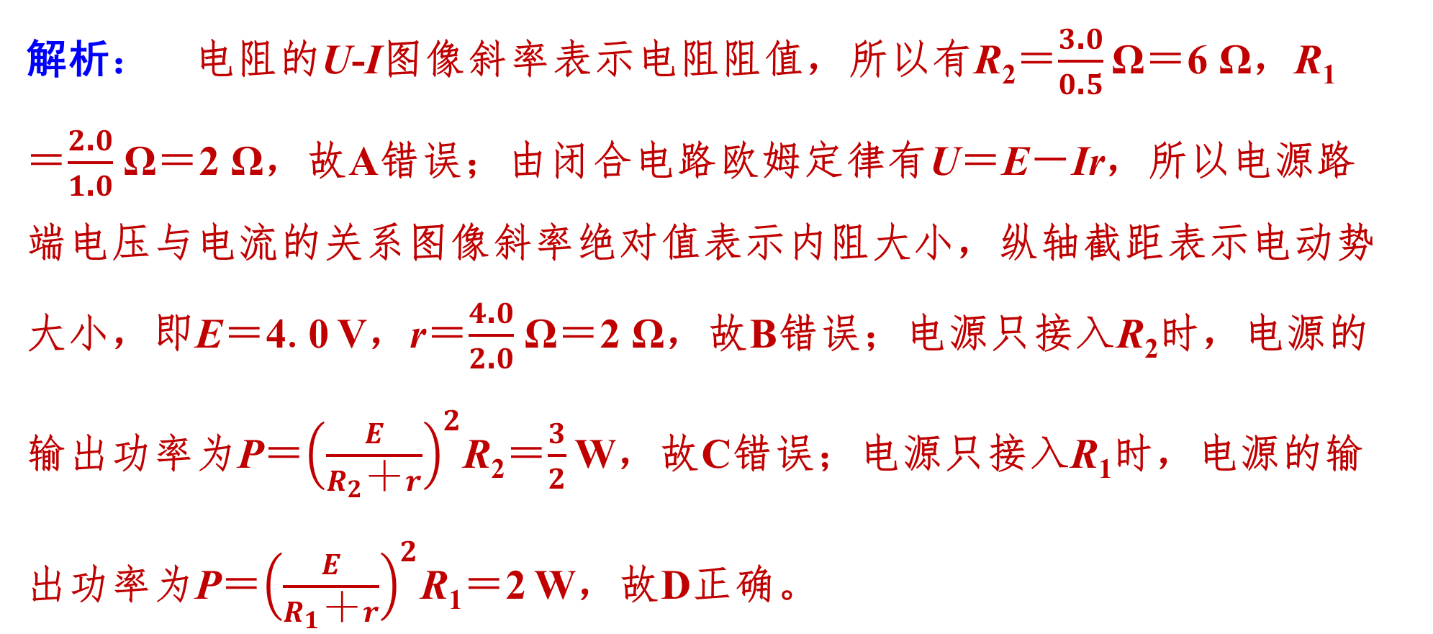
解析： 电阻的U-I图像斜率表示电阻阻值，所以有R₂＝$\frac{3\text{.}0}{0\text{.}5}$ Ω＝6 Ω，R₁ ＝$\frac{2\text{.}0}{1\text{.}0}$ Ω＝2 Ω，故A错误；由闭合电路欧姆定律有U＝E－Ir，所以电源路 端电压与电流的关系图像斜率绝对值表示内阻大小，纵轴截距表示电动势 大小，即E＝4.0 V，r＝$\frac{4\text{.}0}{2\text{.}0}$ Ω＝2 Ω，故B错误；电源只接入R₂时，电源的 输出功率为P＝${\left(\frac{E}{R_{2}＋r}\right)}^{2}$R₂＝$\frac{3}{2}$ W，故C错误；电源只接入R₁时，电源的输 出功率为P＝${\left(\frac{E}{R_{1}＋r}\right)}^{2}$R₁＝2 W，故D正确。
1
2
3
4
5
6
7
8
9
10
11

Slide 40
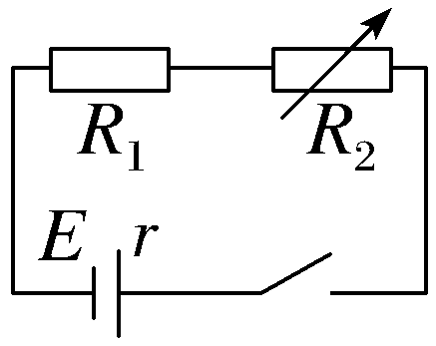
3. 如图所示，R₁为定值电阻，R₂为可变电阻，E为电源的电动势，r为电源 的内阻，以下说法正确的是（ ）
A. 当R₂＝R₁＋r时，R₂消耗的功率最大
B. 当R₁＝R₂＋r时，R₁消耗的功率最大
C. 当R₂增大时，电源的效率变小
D. 当R₂＝0时，电源的输出功率一定最小
√
1
2
3
4
5
6
7
8
9
10
11

Slide 41
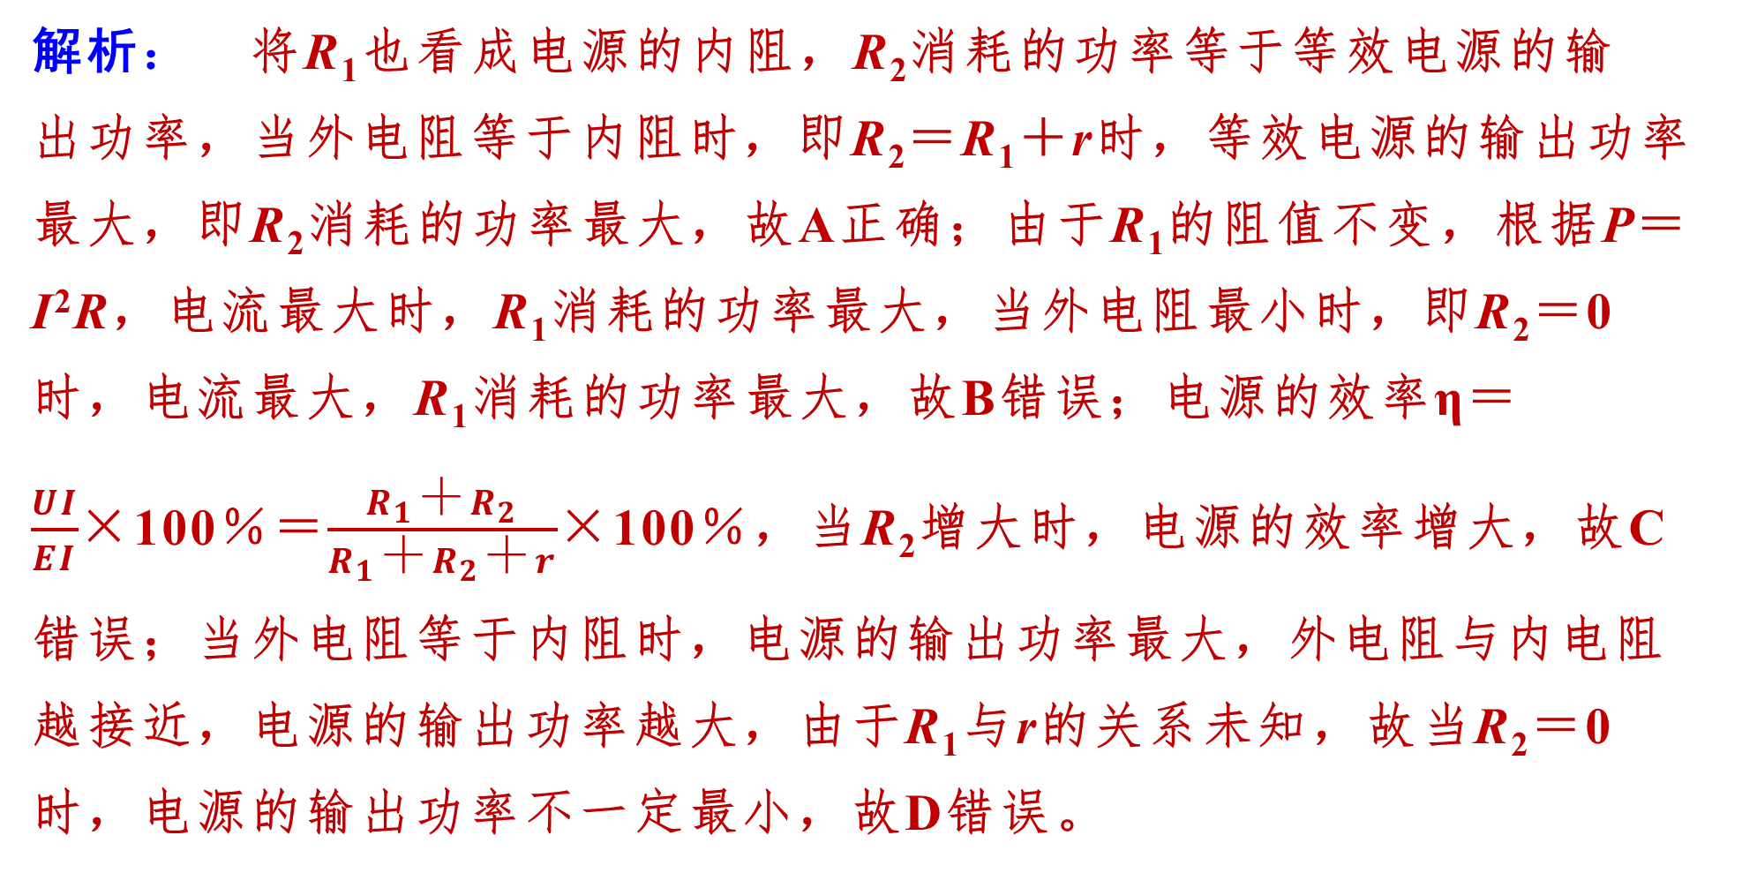
解析： 将R₁也看成电源的内阻，R₂消耗的功率等于等效电源的输 出功率，当外电阻等于内阻时，即R₂＝R₁＋r时，等效电源的输出功率 最大，即R₂消耗的功率最大，故A正确；由于R₁的阻值不变，根据P＝ I²R，电流最大时，R₁消耗的功率最大，当外电阻最小时，即R₂＝0 时，电流最大，R₁消耗的功率最大，故B错误；电源的效率η＝ $\frac{UI}{EI}$×100％＝$\frac{R_{1}＋R_{2}}{R_{1}＋R_{2}＋r}$×100％，当R₂增大时，电源的效率增大，故C 错误；当外电阻等于内阻时，电源的输出功率最大，外电阻与内电阻 越接近，电源的输出功率越大，由于R₁与r的关系未知，故当R₂＝0 时，电源的输出功率不一定最小，故D错误。
1
2
3
4
5
6
7
8
9
10
11

Slide 42
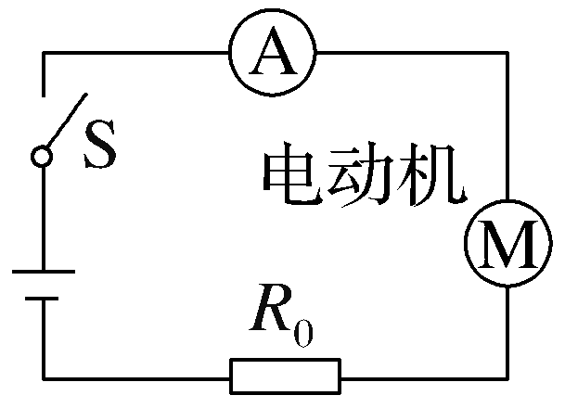
4. （2025·浙江金华期末）在如图所示的电路中，电源电动势E＝12 V，电 源内阻r＝1.0 Ω，电路中的电阻R₀＝1.5 Ω，小型直流电动机M的内阻r₀＝ 0.5 Ω，电流表内阻不计。闭合开关S后，电动机转动，电流表的示数I＝ 2.0 A，则以下判断正确的是（ ）
A. 电动机两端的电压为1.0 V
B. 电动机的输出功率为14 W
C. 电源的效率约为33.3％
D. 电动机的机械效率约为85.7％
√
1
2
3
4
5
6
7
8
9
10
11

Slide 43
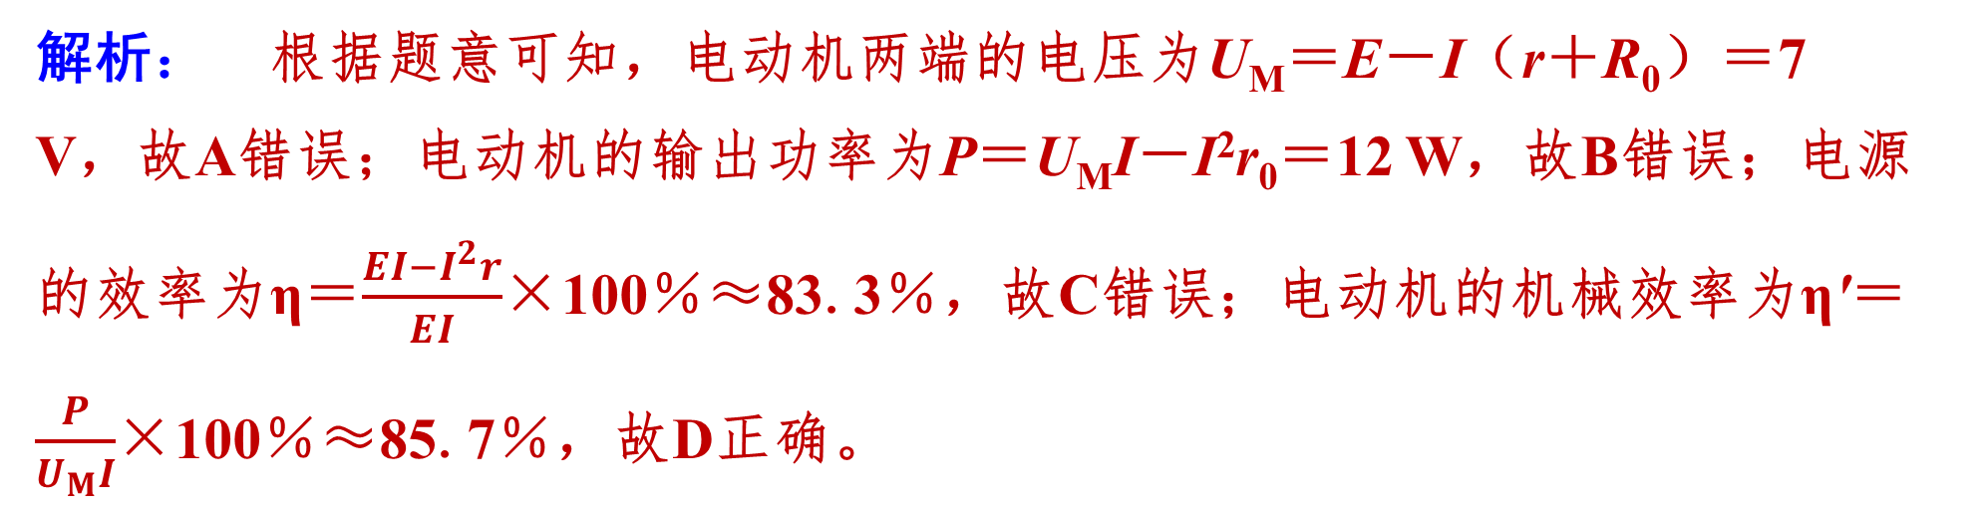
解析： 根据题意可知，电动机两端的电压为U_{M}＝E－I（r＋R₀）＝7 V，故A错误；电动机的输出功率为P＝U_{M}I－I²r₀＝12 W，故B错误；电源 的效率为η＝$\frac{EI−I^{2}r}{EI}$×100％≈83.3％，故C错误；电动机的机械效率为η'＝ $\frac{P}{U_{M}I}$×100％≈85.7％，故D正确。
1
2
3
4
5
6
7
8
9
10
11

Slide 44

5. 如图所示的电路中，电源的电动势E和内电阻r恒定不变，灯泡L恰能正 常发光，如果滑动变阻器的滑片向b端滑动，则（ ）
A. 灯泡L更亮，电流表的示数减小
B. 定值电阻R₂消耗的功率增大
C. 灯泡L变暗，电源的总功率减小
D. 灯泡L变暗，电流表的示数增大
√
1
2
3
4
5
6
7
8
9
10
11

Slide 45

解析： 滑片向b端滑动，R₁变大，电路中总电阻变大，根据I＝$\frac{E}{R_{\text{总}}＋r}$可 知I减小，电流表示数减小。根据E＝U_{外}＋Ir可知，U_{外}变大，灯泡两端电 压变大，故灯泡L更亮。I减小，I_{L}变大，故I₂变小，再根据P₂＝${I_{2}}^{2}$R₂可 知，R₂消耗的功率变小，故B、C、D错误，A正确。
1
2
3
4
5
6
7
8
9
10
11

Slide 46

6. 如图所示，L₁、L₂是两只完全相同的小灯泡，R为光敏电阻，当光照越 强时，阻值越小。开关S闭合后，随着光照强度逐渐增大，两灯的亮度变 化情况（ ）
A. L₁逐渐变亮、L₂逐渐变暗
B. L₁逐渐变亮、L₂逐渐变亮
C. L₁逐渐变暗、L₂逐渐变亮
D. L₁逐渐变暗、L₂逐渐变暗
√
1
2
3
4
5
6
7
8
9
10
11

Slide 47
解析： 灯L₁与光敏电阻并联，然后与灯L₂串联，当闭合开关S且逐渐增 大光照强度时，光敏电阻阻值减小，则电路中总电阻减小，根据闭合电路 欧姆定律可知，电路中总电流将增大，内阻分压增大，路端电压减小，而 灯L₂在干路，根据U_{L2}＝I_{总}R_{L}可知，灯L₂两端的电压增大，路端电压U＝ U_{L2}＋U_{L1}，可知灯L₁两端的电压一定减小，由此可知，开关S闭合后，随 着光照强度逐渐增大，L₁逐渐变暗、L₂逐渐变亮，故选C。
1
2
3
4
5
6
7
8
9
10
11

Slide 48

7. （2025·浙江湖州期末）交警使用的某型号酒精测试仪工作原理如图所 示，图中电源电动势为E，内阻为r。已知传感器电阻R₀的阻值随酒精气体 浓度的增大而减小，电路中的电压表为理想电表。测试仪可根据电压表读 数变化判断驾驶员饮酒情况。当一位饮酒后的人员对着测试仪吹气时，下 列说法正确的是（ ）
A. 酒精气体浓度越大，电压表读数越大
B. 酒精气体浓度越大，电压表指针偏转角越小
C. 酒精气体浓度越大，电源输出功率越大
D. 随酒精气体浓度增大，电压表示数变化量与电路中电 流变化量的比值变大
√
1
2
3
4
5
6
7
8
9
10
11

Slide 49

解析： 根据题意可知，酒精气体浓度越大，R₀阻值越小，电路总电阻 减小，由闭合电路欧姆定律可得，总电流增大，由U＝E－I（r＋R）可 知，电压表读数减小，即电压表指针偏转角越小，由上式可知，电压表示 数变化量与电路中电流变化量的比值为$\frac{ΔU}{ΔI}$＝R＋r，则电压表示数变化量与 电路中电流变化量的比值不变，故A、D错误，B正确；由于外电路总电阻 与R₀的关系未知，则无法判断电源的输出功率变化情况，故C错误。
1
2
3
4
5
6
7
8
9
10
11

Slide 50


8. 〔多选〕（2025·河北唐山期末）如图所示，曲线C₁、C₂分别是纯电阻 直流电路中内、外电路消耗的电功率随电流变化的图线。下列说法中正确 的是（ ）
A. 电源输出功率最大值为8 W
B. 电源的电动势E为4 V
C. 电源的内电阻r为1 Ω
D. 电源被短路时，电源内电路消耗的功率可达16 W
√
√
√
1
2
3
4
5
6
7
8
9
10
11

Slide 51

解析： 当内电阻等于外电阻时，电源的输出功率最大，最大值为4 W，选项A错误；根据P＝UI可得，当I＝2 A时，外电压为2 V，内电压也 为2 V，电源的电动势E为4 V，选项B正确；电源的内阻为r＝$\frac{U_{\text{内}}}{I}$＝1 Ω， 选项C正确；电源被短路时，电源内电路消耗的功率P＝$\frac{E^{2}}{r}$＝16 W，选项D 正确。
1
2
3
4
5
6
7
8
9
10
11

Slide 52

9. （2025·浙江金华期末）某同学设计了如图所示的输液提示器，灯泡的 电阻可视为不变。已知弹簧始终在弹性限度内，滑动变阻器的滑片P不会 超出a、b端，对于该装置，闭合开关后，下列说法正确的是（ ）
A. 当药液减少时，电源的效率减小
B. 当药液减少时，电源的输出功率减小
C. 当向药液袋内注射液体时，灯泡变亮
D. 当向药液袋内注射液体时，电压表的示数减小
√
1
2
3
4
5
6
7
8
9
10
11

Slide 53

解析： 当向药液袋内注射液体时，滑动变阻器的滑片向下滑动， 滑动变阻器接入电路的阻值变大，电路总电阻变大，根据闭合电路欧 姆定律可知，电路总电流减小，路端电压增大，则通过灯泡的电流减 小，灯泡变暗，由于灯泡两端电压减小，则滑动变阻器两端电压增 大，即电压表示数增大，故C、D错误；电源的效率为η＝ $\frac{I^{2}R_{\text{外}}}{I^{2}（R_{\text{外}}＋r）}$×100％＝$\frac{R_{\text{外}}}{R_{\text{外}}＋r}$×100％＝$\frac{1}{1+\frac{r}{R_{\text{外}}}}$×100％，当药液减少 时，滑动变阻器的滑片向上滑动，滑动变阻器接入电路的阻值减小，R _{外}减小，则电源的效率减小，故A正确；
1
2
3
4
5
6
7
8
9
10
11

Slide 54

电源的输出功率为P_{出}＝${\left(\frac{E}{R_{\text{外}}＋r}\right)}^{2}$R_{外}＝$\frac{E^{2}}{\frac{{（R_{\text{外}}−r）}^{2}}{R_{\text{外}}}+4r}$，当R_{外}＝r时，输 出功率最大，但由于不知道外电路总电阻与电源内阻的关系，所以当 药液减少时，滑动变阻器接入电路的电阻减小，无法确定电源输出功 率的变化，故B错误。
1
2
3
4
5
6
7
8
9
10
11

Slide 55

10. （2025·浙江衢州期末）如图所示一电子测力计的原理图，对测量台施 加力的作用时电压表和电流表示数会发生变化。两次分别施加大小不同的 力，当施加的力较小时（ ）
A. 电源的效率较高
B. R₁消耗的功率较小
C. 电压表示数与电流表示数的比值较小
D. 电压表示数变化量与电流表示数变化量的比值较小
√
1
2
3
4
5
6
7
8
9
10
11

Slide 56

解析： 当施加的力较小时，弹簧压缩量较小，R₂接入电路部分较小， 电源的效率η＝$\frac{（R_{1}＋R_{2}）I^{2}}{（R_{1}＋R_{2}＋r）I^{2}}$×100％＝$\frac{1}{1+\frac{r}{R_{1}＋R_{2}}}$×100％，故电源的效率 较低，故A错误；R₂较小时，根据闭合电路欧姆定律I＝$\frac{E}{R_{1}＋R_{2}＋r}$知，电流 表示数I较大，R₁消耗的功率较大，故B错误；根据B项分析知，电流表示 数I较大，电压表示数U＝E－I（R₁＋r）较小，故电压表示数与电流表示 数的比值较小，故C正确；根据U＝E－I（R₁＋r）知，电压表示数变化量 与电流表示数变化量的比值等于R₁＋r，是定值，故D错误。
1
2
3
4
5
6
7
8
9
10
11

Slide 57

11. 〔多选〕（2025·福建福州月考）在如图甲所示的电路中，闭合开关 S，在滑动变阻器的滑片P向上滑动的过程中，四个理想电表的示数都发生 变化。图乙中的三条图线分别表示了三个电压表示数随电流表示数变化的 情况，以下说法正确的有（ ）
A. 图线a表示的是电压表V₁的示数随电流表A示数变化的情况
B. 图线c表示的是电压表V₃的示数随电流表A示数变化的情况
C. 此过程中电压表V₃示数的减小量ΔU₃大于电压表V₂示数的增大量ΔU₂
D. 此过程中电压表V₃示数的变化量ΔU₃和电流表A示数的变化量ΔI的比值不变
√
√
1
2
3
4
5
6
7
8
9
10
11

Slide 58

解析： 当滑动变阻器的滑片P向上滑动的过程中，变阻器接入电路的 电阻变小，外电路总电阻变小，电流变大，可知路端电压变小，则电压表 V₁示数变小；R₁两端的电压变大，电压表V₂的示数变大；则R₂两端电压变 小，直至为零，即电压表V₃的示数变小且可以减小到电压为零。则知图线 a表示的是电压表V₃的示数随电流表A示数变化的情况，图线c表示的是电 压表V₂的示数随电流表A示数变化的情况，故A、B错误；由闭合电路欧姆 定律得E＝U_{r}＋U₂＋U₃，电流变大，则内电压U_{r}变大，可见此过程中电压 表V₃示数的减小量ΔU₃应等于电压表V₂示数的增大量ΔU₂和内电压增大量 ΔU_{r}之和，故C正确；
由闭合电路欧姆定律得U₃＝E－I（r＋R₁），则$\left|\frac{ΔU_{3}}{ΔI}\right|$＝r＋R₁，电压表V₃示 数的变化量ΔU₃和电流表A示数变化量的比值保持不变，故D正确。
1
2
3
4
5
6
7
8
9
10
11

Slide 59

THANKS
演示完毕 感谢观看

